Slide 1
網際網路實務
期末專題
周富景 / 10504113

Slide 2
製作動機
因為我很喜歡漫威和DC
但我做過DC,所以...

Slide 3
網頁內容
從2008年(鋼鐵人)至今的所有漫威電影
一共四個階段

Slide 4
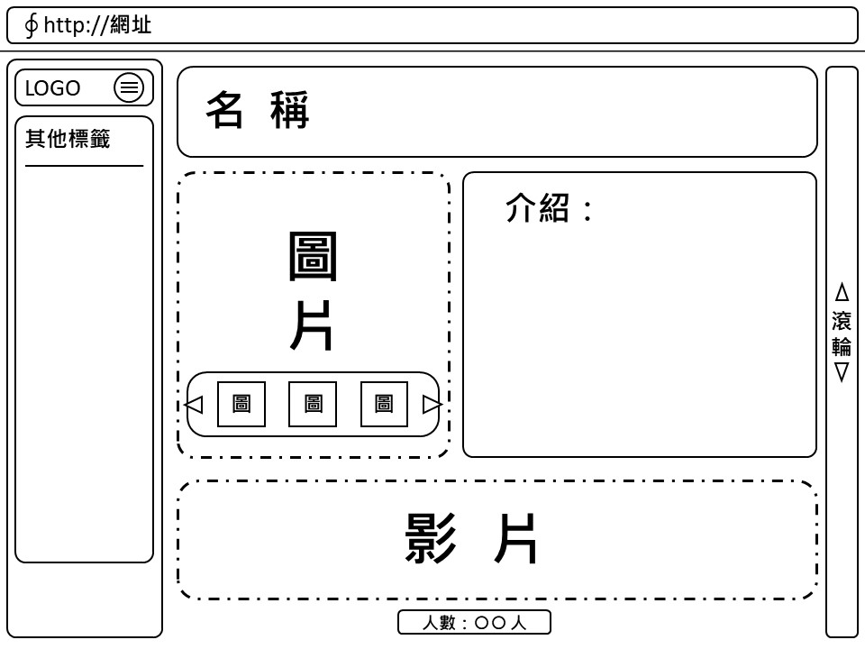
網頁架構

Slide 5
網頁語法
HTML、CSS、JS、JQuery

Slide 6
工作分工
端水：我
PPT：我
網頁設計：我
資料收集：我
報告：我

Slide 7
心得
請聽我說...

